Slide 1
こどもまんなか応援サポーター概要
【5月2日スタート 随時活動参加募集】
１
こどもまんなかの趣旨に賛同する。
「こどもまんなか」
こどもまんなか社会実現に向けて、賛同した方・団体メンバーご自身が
こども若者に対して何ができるのかを考えるきっかけづくり。
こどもや若者の意見を聴き、その意見を尊重し、
こどもや若者にとってよいことは何かを考え、
自分ができるアクションを実践していきます。
どんなこどものことも考えていきます。
２
サポーターご自身が考える「こどもまんなか」なアクションを実行する。
こども・若者に意見を聴き尊重した上で何ができるか、の答えはさまざま、正解はありません。
それぞれにできる、こどもまんなかに向けたアクションをぜひお願いします。
※ アクション例
・「こどもかいぎを開いて、こども・若者の意見をきいて〇〇に反映してみた」
・「電車の乗り降りで、ベビーカーを優先する」 ・「トイレの行列など、子連れに順番譲っている」
・「荷物を持ってるお子さん連れに、ドアあけてあげる」 ・「お店に子連れ優先席つくった」
３
ご自身・団体のアクションを発信したり、地域社会に広く参加を呼びかける。
SNS(Twitter、Instagram等）やYouTube上でそれぞれのアクションを ＃こどもまんなかやってみた をつけて発表。
積極的な発信とアクションのご協力をお願いいたします。
こども家庭庁はリツイートやホームページでのご紹介等で拡散とみなさまのアクションの見える化を行います。
※ みなさんに使っていただける「こどもまんなかマーク」を、こども含めみなさんの投票により決定し作成。（夏予定）
ホームページで届け出いただくことによりご活用いただけます。
連絡先：こども家庭庁 03-6862-0400 (岩崎企画官/安藤広報推進官)

Slide 2
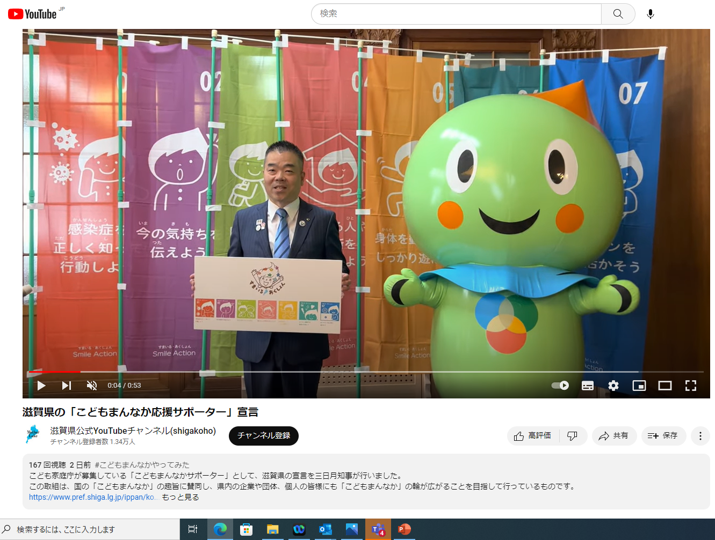
各地で広がっています！こどもまんなか応援サポーター
山口県周南市
東京都江東区
熊本県とくまモン
京都府 児童館
滋賀県
三重県 放課後児童クラブ
自治体のみなさま、団体のみなさま、企業のみなさま、みなさまの取組やアクションを
全国とつなげていき、「こどもまんなか」をひろげていきましょう。＃こどもまんなかやってみた

